Slide 1

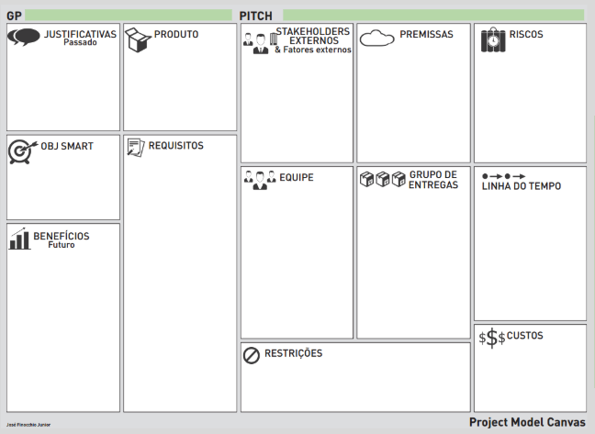
- Tempo gasto no planejamento
- Diversas ferramentas diferentes para se organizar
App de serviços de planejamento e compartilhamento de viagens
- Ambiente criado na AWS para implementação da aplicação
- Equipe com conhecimento adequado em Android e Kotlin
- Requisitos documentados
- Algum integrante do grupo sair
- Inatividade do ambiente de produção
- Atraso nas entregas
- Faculdade de Tecnologia Bandeirantes (Bandtec)
Desenvolver um app Android de planejamento de viagens em até 6 meses.
- Lucas Lima
- Joel Pereira
- Kaique
- Arthur
- Isabella
- Henrique
- Documentação da solução pronta
- Ambiente estruturado
- Diminuir o tempo gasto no planejamento
- Facilitar a organização do usuário unificando diferentes ferramentas em um único lugar
- Possibilitar o compatilhamento de experiências de viagens ampliando as possibilidasdes
- R$1824,00 para a mensalidade
- $50 para a AWS
- O projeto deverá ser concluído em até 6 meses
- Deverá ser utilizado o Android Studio para programar
- O ambiente em nuvem deverá ser na AWS

Slide 2
PM Canvas - Cenário
Mundo globalizado;
Ampliação de market share;
Entregar valor mais rápido aos seus clientes,
Mudanças mais intensas;
Volume de projetos apresentam um crescimento acima do normal;
Grande envolvimento de um maior número de interessados;
Essa reação em cadeia torna o ambiente de negócios mais complexo
E o gerente de projetos sofre um pouco (ou muito)!

Slide 3
PM Canvas
Para facilitar a vida do Gerente de projetos
José Finocchio Jr., desenvolveu o Project Model Canvas
Ideia é muito simplista
Favorece a integração da equipe de trabalho.
Facilita pensar e planejar visualmente.
É uma ferramenta visual, e construída pela equipe
Elimina a complexidade do planejamento de qualquer projeto.
Encaixa muito bem em ambientes de alta performance caracterizados pela inovação e pela dinâmica do mercado.

Slide 4
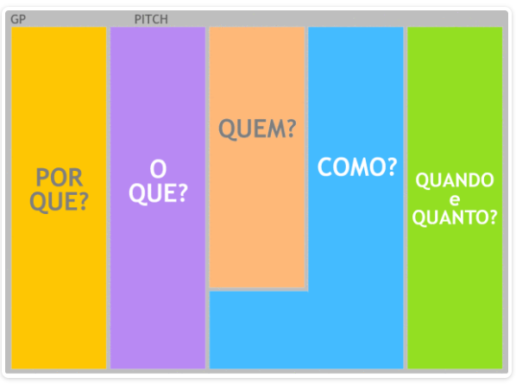
PM Canvas
Utiliza conceitos visuais da neurociência aliados a uma estrutura lógica de componentes que formam um plano de projeto.
Organizados em blocos de perguntas fundamentais (Por quê, O quê, Quem, Como, Quando e Quanto) integrados em consonância com as teorias que regem o gerenciamento de projetos.

Slide 5
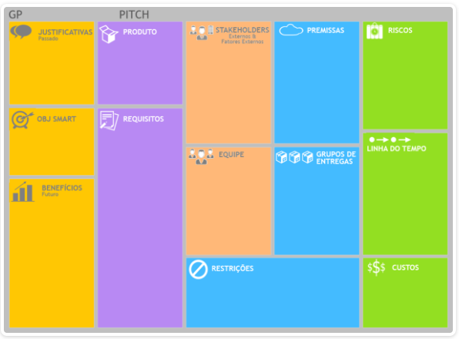
PM Canvas

Slide 6
PM Canvas
Os blocos formam os elementos fundamentais de um plano,
O modelo mental permite visualizar todos os componentes e suas dependências em uma única página.
O plano é uma ferramenta em constante construção;
No início do projeto, as incertezas são grandes e a imprevisibilidade é dominante, mas;
Durante o decorrer do projeto, mais informações são disponibilizadas e de forma mais precisa, assim o plano deve evoluir.

Slide 7
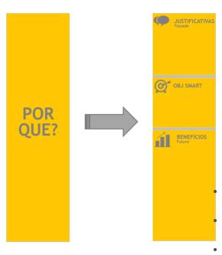
PM Canvas
1 – Justificativa
Apresenta os problemas enfrentados atualmente pela organização e as necessidades que não são atendidas.
Baixo alinhamento entre os projetos e o planejamento estratégico da organização;
Atraso na entrega de projetos prioritários;
Processos, softwares e ferramentas inadequadas,
Constantes falhas em atendimento aos clientes em geral,
Necessidade de diferenciação no mercado.

Slide 8
PM Canvas
2 – Objetivo SMART
Informar os objetivos do projeto de maneira “SMART”, que em outras palavras, eles devem ser:
Specific (específicos)
Measurable (mensuráveis)
Attainable (atingíveis)
Realistic (realistas)
Time Bound (temporizáveis)
Desenvolver um projeto de educação financeira para estudantes em até 6 meses, utilizando aplicativos Web e Mobile, investindo até R$300.000,00.

Slide 9
PM Canvas
3 – Benefícios
Deve apresentar as conquistas ou vantagens da organização após a entrega do projeto.
Disponibilidade da informação para tomada de decisão;
Mitigar conflitos gerados pela competição por recursos;
Maior comprometimento com objetivos e resultados;
Melhoria da gestão do portfólio de projetos;
Melhoria na qualidade dos produtos, serviços ou resultados gerados pelos projetos;
Redução de prazos, custos e riscos.
Melhorar a experiência do usuário.

Slide 10
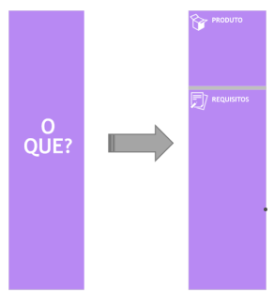
PM Canvas
O que?
4 – Produto.
O produto, serviço ou resultado exclusivo produzido pelo projeto deve ser descrito nesse bloco. Os requisitos devem buscar solucionar as necessidades da organização.
5 – Requisitos
Definem as características que o produto, serviço ou resultado final devem apresentar para conseguir gerar valor para o cliente.

Slide 11
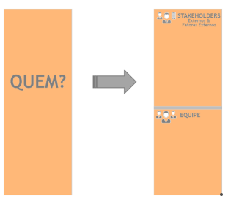
PM Canvas
Quem?
Nesse bloco devem ser listadas as pessoas, grupos ou organizações que participam da equipe ou que podem influenciar de forma positiva ou negativa na realização do projeto.
6 – Stakeholders ou interessados
São pessoas, grupos ou organizações que possuem interesse na execução do projeto e que não estão na esfera de competência do gerente de projeto ou ainda fatores externos que podem afetá-lo.
Podem ser, diretores, supervisores, colaboradores, órgãos reguladores, sindicatos, fornecedores de soluções, softwares, clientes, etc.
7 – Equipe
Colaboradores responsáveis por produzir as entregas do projeto.

Slide 12
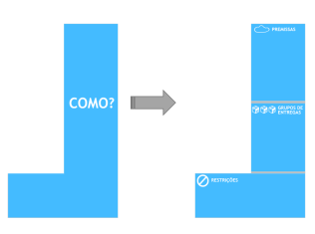
PM Canvas
Como?
Nessa etapa deve ser descrita a forma como serão realizadas as entregas do projeto. Sendo assim, elas devem ser separadas através de agrupamentos. As premissas e restrições que regem o trabalho também devem ser informadas.
8 – Premissas
São proposições dadas como verdadeiras sobre o ambiente e os fatores externos ao projeto, e que não estão na esfera de influência do gerente de projeto, ou seja um ponto de partida ou ideia de que se parte para armar um raciocínio ou um plano.
Os recursos necessários estarão disponíveis no início do planejamento do projeto;
O consultor possui expertise suficiente para a implantação do sistema.
A estrutura de trabalho para o time estará disponível.

Slide 13
PM Canvas
Como?
9 – Grupo de entregas
Representam os componentes do produto, serviço ou resultados gerados pelo projeto.
Solução ou parte da solução pronta;
Relatórios diversos;
Portfólio, Programas e Projetos;
10 – Restrições
Descrevem as limitações do projeto que impactam no trabalho da equipe.
O projeto deverá ter investimento máximo de R$300.000,00;
O projeto deverá durar no máximo 6 meses;
O suporte das ferramentas deverá ser fornecido exclusivamente pela Microsoft;

Slide 14
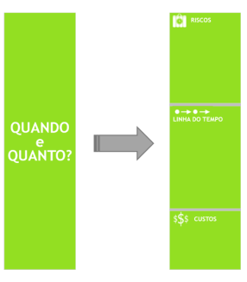
PM Canvas
Quando e quanto?
Esse bloco deve conter os períodos de tempo necessários para realizar as entregas, bem como suas estimativas de custos. Os riscos também devem ser levantados, pois eles estão diretamente conectados a variáveis como tempo e custo.
11 – Riscos
São eventos incertos que podem afetar o projeto de forma positiva ou negativa, caso ocorram. Os mais relevantes (maior impacto e maior probabilidade) devem possuir respostas para mitigá-los ou eliminá-los, sempre é bom ter uma plano B.

Slide 15
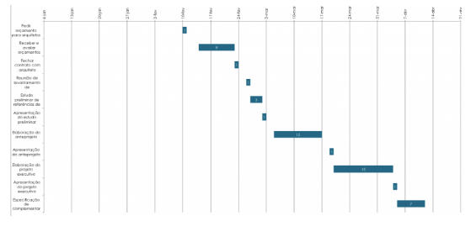
PM Canvas
Quando e quanto?
12 – Linha do Tempo
Representação gráfica dos períodos nos quais serão realizadas as entregas do projeto.

Slide 16
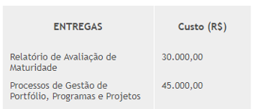
PM Canvas
Quando e quanto?
13 – Custos
Contém informações relativas aos custos estimados para cada grupo de entrega do projeto.

Slide 17
Projeto Churrasco;
Justificativa, comemoração do aniversário do Zé
Objetivos, convidar 15 pessoas, oferecer carne vermelha, linguiça, frango, saladas, 2 tipos de bebidas, estar preparado para atender até 18 pessoas em um período de 4 horas, manter as bebidas geladas.
Benefícios, oferecer uma ótima experiência para o Zé ficar feliz e seus convidados também.
Produto, churrasco com carne vermelha, linguiça, frango, farofa, salada verde, maionese e bebidas geladas
Requisitos, bebidas de qualidade, carvão de qualidade, manutenção da caloria da churrasqueira, alimentos de boa qualidade, churrasqueira e grelha limpas, facas afiadas, tábua para corte e utensílios para servir o pessoal.
Interessados externos, participantes, o Zé, o açougue e mercado da esquina.
Equipe, João e Manoel

Slide 18
Projeto Churrasco;
Premissas, local limpo e churrasqueira limpa, geladeira e mesas para apoio, material disponível para início do processo
Grupo de entregas, carnes, linguiças e frango grelhadas, saladas diversas e bebidas geladas.
Restrições, o custo por pessoa não deverá passar de $50,00 o local do evento deve estar em um raio de 4 km da casa do Zé e o evento deve durar 4 horas.
Riscos, chuva, trânsito pesado, falta de pagamento dos participantes, problemas na aquisição dos itens devido a falta de dinheiro, falta de voluntários para a churrasqueira.
Linha do tempo, arrecadação dia 04/03, compra dos itens 05/03 e evento 06/03.
Custos, $900,00, incluindo carnes, saladas, refrigerantes, cervejas e aluguel do local.

